Slide 1

Tiết
LUYỆN TẬP CHƯƠNG VIII

Slide 2

HĐN 5p Thảo luận thống nhất xây dựng sơ đồ tư duy theo phân công:
A – Lý thuyết
Nhóm 1,3: Điểm – Đường thẳng
Nhóm 2,5: Tia – Đoạn thẳng
Nhóm 4,6: Góc.

Slide 3
a song song với b ( a b)
M $∈$ d (M thuộc d)
//
∙
a
M
d
b
ĐIỂM,
ĐƯỜNG THẲNG
A, B, C thẳng hàng
B nằm giữa A và C
a cắt b tại giao điểm P
a
P
∙
∙
∙
∙
A
B
C
b
Đường thẳng AB trùng với đường thẳng BC
∙
∙
C
∙
B
A
Đoạn thẳng AB
∙
∙
Tia Ox
A
B
∙
x
O
Hai tia Ox và Oy đối nhau
∙
x
O
y
Trung điểm của đoạn thẳng
IA=IB= $\frac{AB}{2}$
∙
∙
∙
TIA,
ĐOẠN THẲNG
A
I
B
Đo độ dài đoạn thẳng
CD = 4cm
∙
∙
C
D

Slide 4
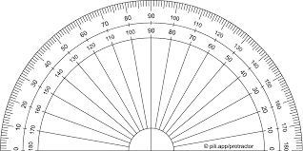
$$Λ$$
M là điểm trong của góc xOy,
M nằm giữa A và B
Đo góc
aSb = 75°
b
∙
A
y
∙
∙
M
∙
O
x
B
a
S
GÓC
Góc vuông
Góc nhọn
Góc tù
Góc bẹt
x
x
x
∙
∙
∙
∙
x
O
y
O
y
O
y
O
y

Slide 5

7
9
1
6
2
3
8
5
4
LUCKY STAR
pipi

Slide 6


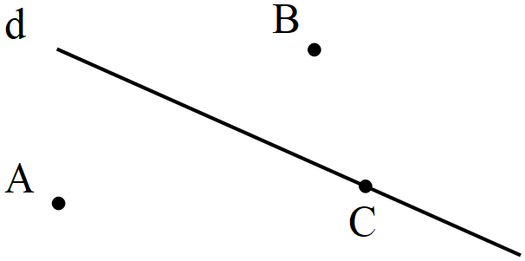

Xem hình rồi cho biết khẳng định sau đúng hay sai
Điểm C thuộc đường thẳng d; Điểm A, B không thuộc đường thẳng d
Đúng
GO HOME

Slide 7
Xem hình rồi cho biết khẳng định sau đúng hay sai
Ba điểm A, B, C không thẳng hàng
b.Sai
GO HOME

Slide 8
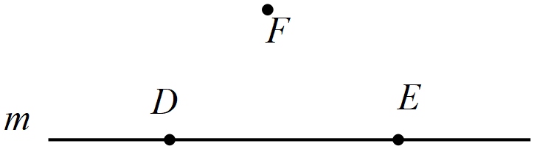
Xem hình rồi cho biết khẳng định sau đúng hay sai
“Điểm F không thuộc đường thẳng m”
Đúng
GO HOME

Slide 9
Xem hình rồi cho biết khẳng định sau đúng hay sai
“Ba điểm D,E,F không thẳng hàng”
Đúng
GO HOME

Slide 10
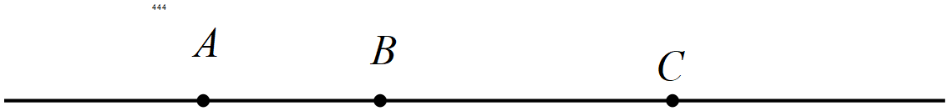
Hình vẽ sau thể hiện quan hệ nào nếu nói về ba điểm A,B và C?
Ba điểm A ,B và C thẳng hàng
GO HOME

Slide 11
Hình vẽ sau thể hiện quan hệ nào nếu nói về hai tia BA và BC?
Hai tia BA và BC là hai tia đối nhau
GO HOME

Slide 12
Hình vẽ sau thể hiện quan hệ nào nếu nói về ba đoạn thẳng AB,BC và AC?
Ba đoạn thẳng AB , BC và AC cùng nằm trên một đường thẳng.
GO HOME

Slide 13

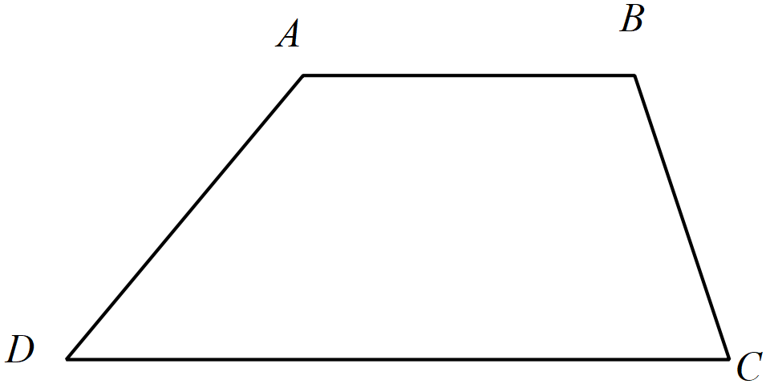
Bài 8.42 SGK
Cho hình thang ABCD như hình vẽ bên. Em hãy:
Kể tên các góc có trong hình vẽ
Đo rồi chỉ ra các góc nhọn, góc tù

Slide 14

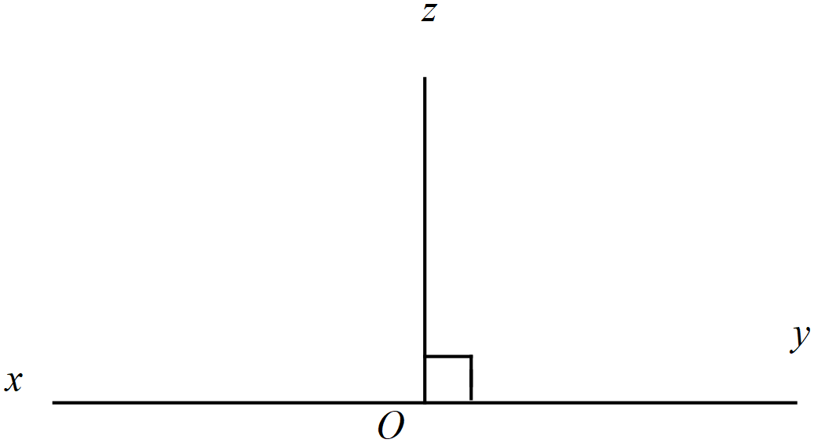
Bài 8.43 SGK
Cho hình 8.57:
Kể tên các tia có trong hình trên. Trong đó, hai tia nào là hai tia đối nhau?
Kể tên các góc vuông, góc bẹt trong hình trên
c) Nếu điểm B nằm trong góc yOz thì góc xOB là góc tù hay góc nhọn?

Slide 15
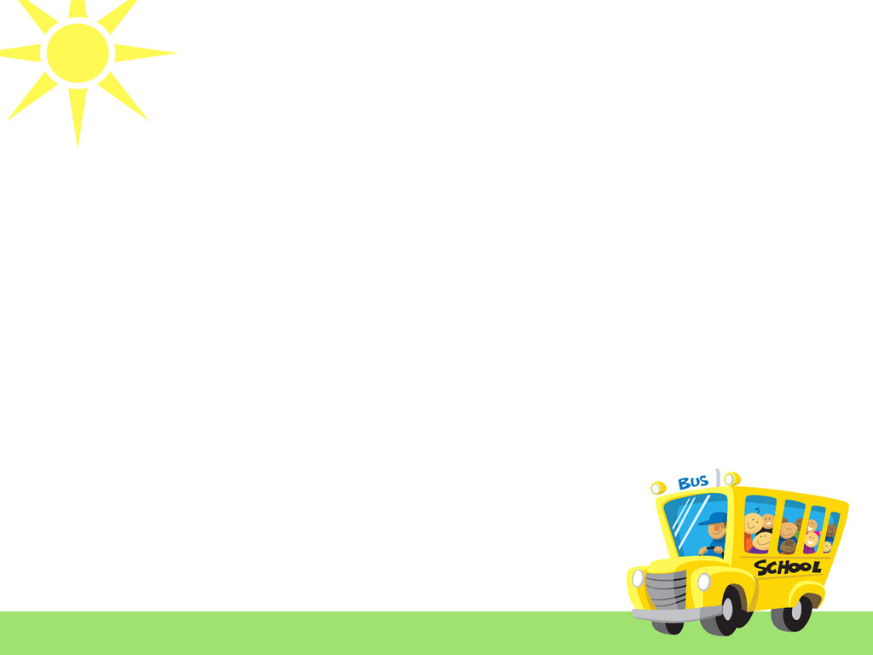
HƯỚNG DẪN HỌC Ở NHÀ
Học thuộc lý thuyết. Hệ thống lại toàn bộ kiến thức của chương.
Xem lại các bài tập đã chữa, làm thêm các bài tập trong sách bài tập.
Chuẩn bị để tiết sau kiểm tra 1 tiết.

Slide 16


